Slide 1


传统 Servlet 在 Spring 中的应用
做技术人的指路明灯,做职场生涯的精神导师
授课讲师：小马哥
咨询QQ：1191971402

Slide 2
小马哥往期视频
Java 9
Spring Boot 系列
Spring Cloud 系列
高并发系列
Spring 系列
QQ ：2915505261

Slide 3
本期议题
Servlet 介绍
Servlet 组件
Spring 运用

Slide 4
小马哥的新书
《Spring Boot 编程思想》
上市时间：预计2018年中
特点：
系统学习，拒绝浅尝辄止
重视规范，了解发展趋势
场景分析，掌握技术选型
源码解读，理解设计思想
实战演练，巩固学习成果

Slide 5
Servlet 介绍
Servlet
Servlet 是一种基于 Java 技术的 Web 组件，用于生成动态内容，由容器管理。类似于其他 Java 技术组件，Servlet 是平台无关的 Java 类组成，并且由 Java Web 服务器加载执行。通常情况，由 Servlet 容器提供运行时环境。Servlet 容器，有时候也称作为 Servlet 引擎，作为Web服务器或应用服务器的一部分。通过请求和响应对话，提供Web 客户端与 Servlets 交互的能力。容器管理Servlets实例以及它们的生命周期。

Slide 6
Servlet 介绍
Servlet
从功能上，Servlet 介于 CGI（Common Gateway Interface）与服务扩展（如：Netscape Server API 或 Apache 模块）之间。
在体系上，Servlet 技术（或者规范）属于 Java EE 技术（规范）的一部分。不过 Servlet 并非一开始就隶属于 J2EE 或者 Java EE。接下来的小节将会介绍 Servlet 各个版本。

Slide 7
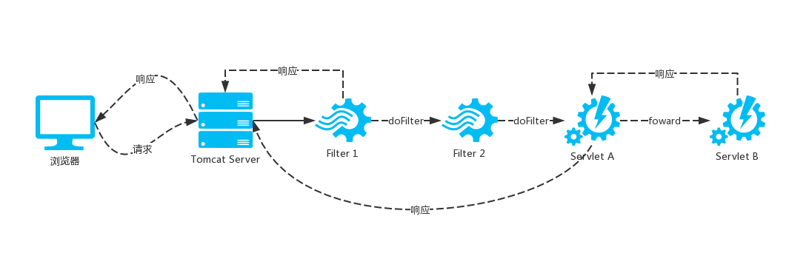
Servlet 组件

Slide 8
Servlet 组件
Servlet
Filter
Listener

Slide 9
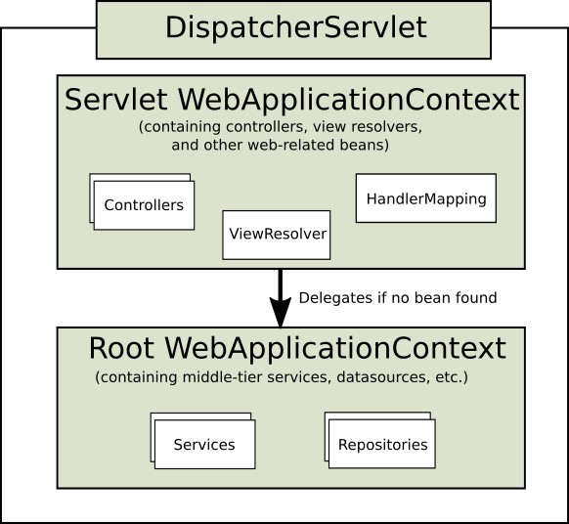
Spring 运用

Slide 10
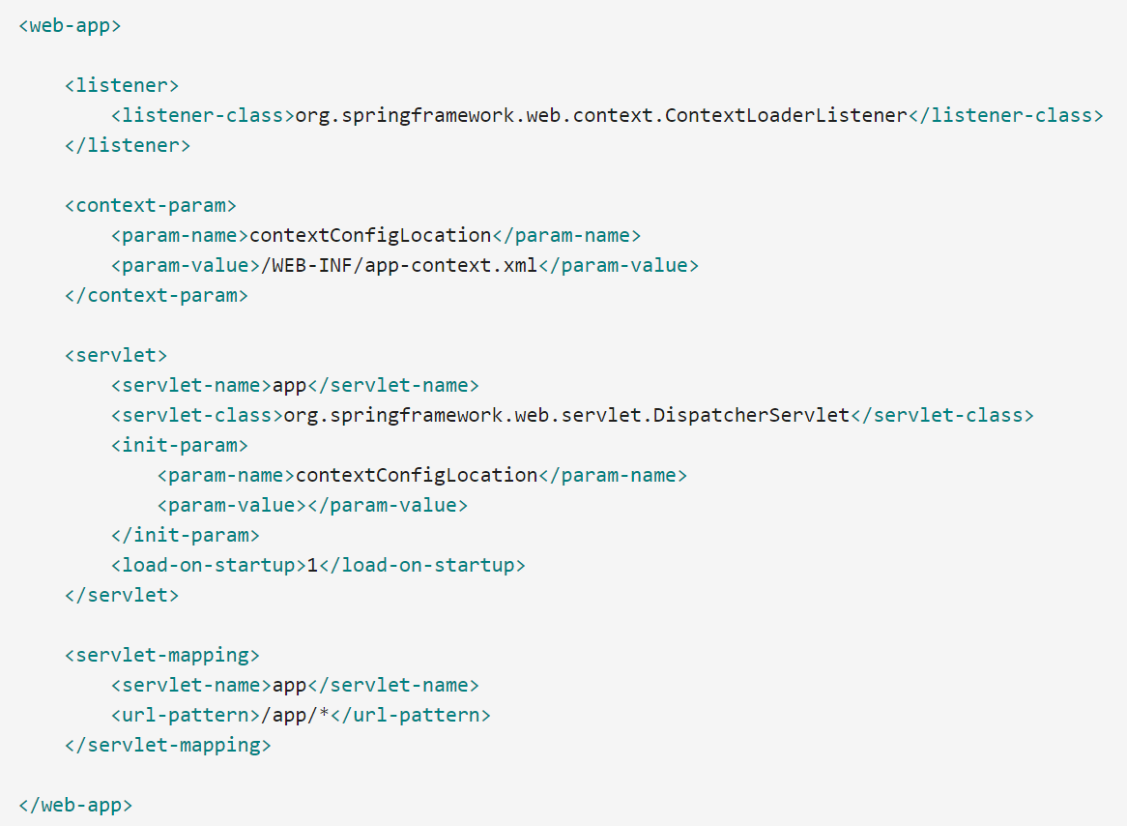
Spring 运用

Slide 11
Spring 运用
Servlet 运用
Filter 运用
Listener 运用

Slide 12

我们的愿景
“What
Makes us
Different
？”
我们不奢望改变培训行业的现状，但我们会做好每一个细节，服务好每一个学员

Slide 13

1
PART ONE
学院介绍

Slide 14
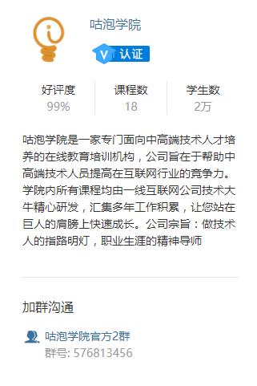


学院介绍

Slide 15
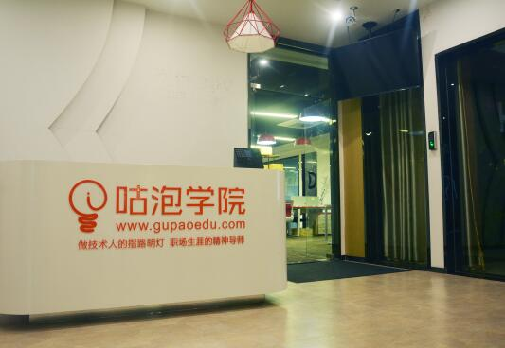

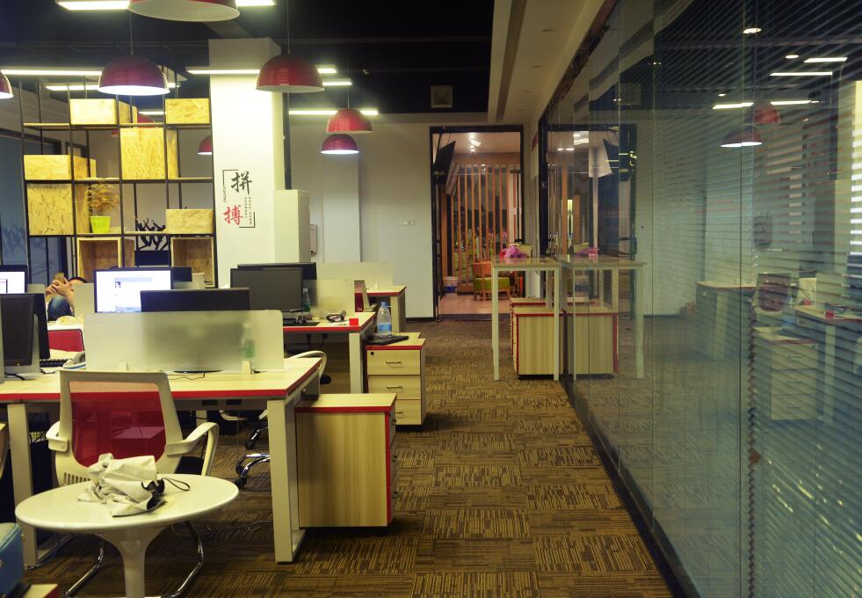

学院介绍
成立上海咕泡网络技术有限公司
2016年08月
01 BUSINESS SECTION
We have many PowerPoint templates that has been specifically designed to help anyone that is stepping into the world of PowerPoint for the very first time.
2016年12月
完成第一版课程初稿，提炼出公司的办学宗旨：
做技术人的之路明灯，做职场生涯的精神导师
申请入驻腾讯课堂,完成课程体系完善
2017年02月
2017年3月
在腾讯课堂正式开课
学生报名数达到30，同时被腾讯课堂选为精品课程
2017年05月
2017年6月
企业入驻麓谷企业广场
VIP课程报名参加学习的人数已超300人
2017年08月

Slide 16



课程体系
项目实战
技术整合，成为大型互联网公司所需要的T型人才。
源码分析
分析spring、mybatis源码，修炼好内容，向架构师迈进。
STEP FIVE
性能优化
STEP FOUR
掌握JVM底层原理，做到知其然并知其所以然，然后才能获得更高的成就。
工程化技术
提高团队协作效率，把精力花在核心业务上
STEP THREE
STEP TWO
分布式/高性能/高可用
大型互联网公司必备技能，提升技术视野，完善自身技术体系。
STEP ONE

Slide 17
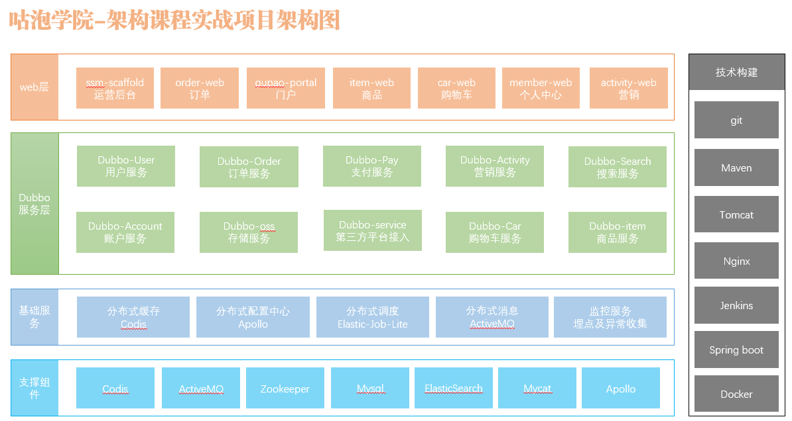
课程体系

Slide 18
学习方式
腾讯课堂在线直播
课后作业
周三(20:30到22:30)
周六(20:00到22:00)
周日(20:00到22:00)
并且会提供课后录播视频用于巩固学习
每次课程知识点讲完以后，都会安排一些作业作为实践提升的方式.
课前预习资料
课程源码及课件分享
上课前提供课程的预习资料提前预习。并且有VIP专属小群，授课老师实时在线答疑解惑
分享课程中的源码及课件。

Slide 19
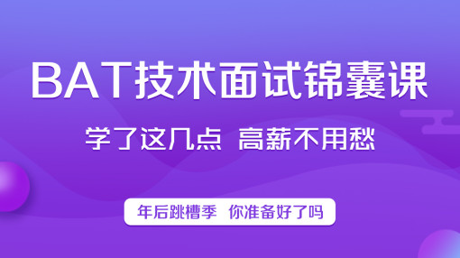
https://ke.qq.com/course/265076

Slide 20
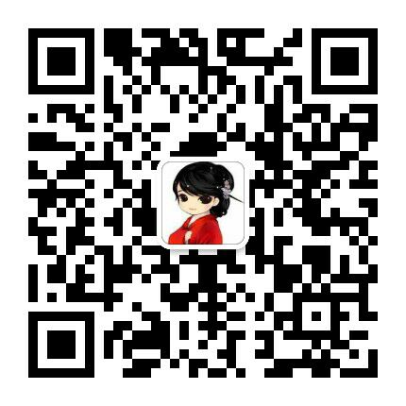
高级课程顾问
往期视频
课程咨询
聊聊人生？
微信号： mengm769

Slide 21
我们的优势
强大的师资团队
不断更新的课程体系
所有的讲师均有丰富的从业经验，更有BAT行业及互联网领域资深专家分享实战经验。
课程体系完全按照互联网公司常用的技术，并不断升级和完善更新，让学员保持持续的竞争力。
职业规划指导
内推资格
我们不仅仅培养的是技术人才，还会请行业内资深HR为大家讲解如何做好职业规划。
凡事在学习期间各个方面达到要求以后，可推荐到各大企业直接面试。

Slide 22










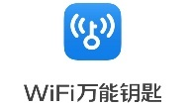











内推企业

Slide 23
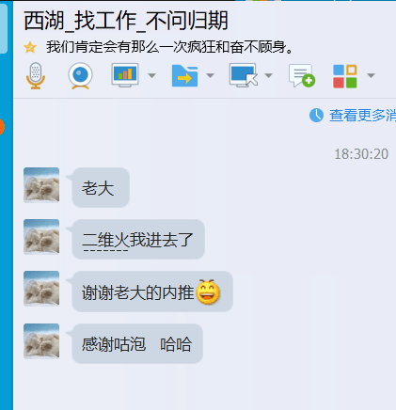
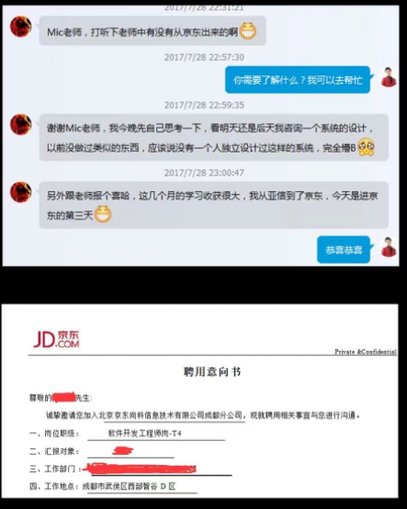
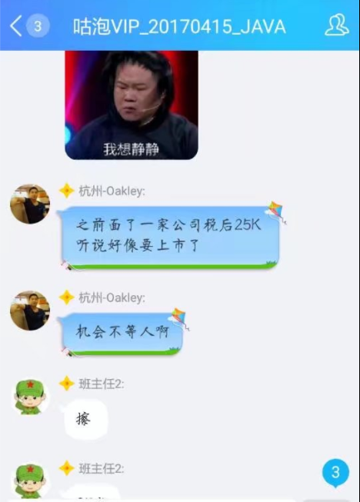
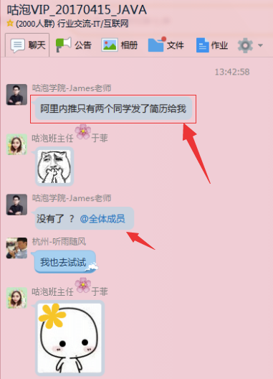
看看学员怎么说
一位VIP学员通过咕泡学院老师的介绍不到一周时间入职了二维火
每一个VIP学员，也许都是以后助你成功最好的人脉资源
学习不到2个月，已经入职到京东。你们都是最棒的，给自己一个坚持的理由
直接内推到阿里面试，做教育，我们是认真的。
http://bbs.gupaoedu.com/forum.php?mod=forumdisplay&fid=57

Slide 24
报名联系
抓紧报名哦！
微信号： mengm769

Slide 25
谢谢大家
THANK YOU FOR WATCHING
做技术人的指路明灯,职场生涯的精神导师

